Slide 1



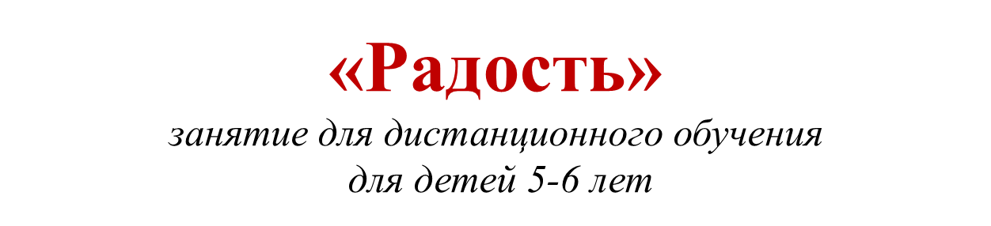


Slide 2




Slide 3

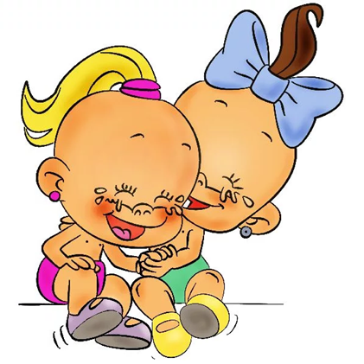

Занятие «Радость»
Цель: расширять представления детей об эмоции «радость»; учить детей понимать свои чувства и чувства других людей; учить передавать свое эмоциональное состояние, используя различные выразительные средства; формировать положительные чувства эмоции через улыбку

Slide 4


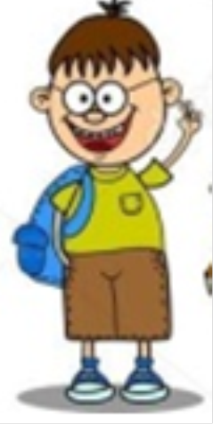


Про пана Трулялинского
Кто не слышал об артисте
Трал ис лаве Трулялинском!
А живет он в Припевайске,
В переулке Веселинском.
С ним и тетка
― Трулялетка,
И дочурка
― Трулялюрка,
И сынишка
― Трулялишка,
И собачка
― Трулялячка.
Есть у них еще котенок,
По прозванью Труляленок,
И вдобавок попугай
― Развеселый Труляляй!..
(Тувим, пер, Б. Заходера)

Slide 5


Уважаемые родители, задайте ребёнку вопросы.
Какое настроение было у вас, когда вы слушали это стихотворение? Посмотрите на эту картинку (демонстрируется изображение веселой девочки). Какое настроение у этой девочки?
Ребёнок: Радостное.
Родители: А теперь попробуй изобразить радость на своем лице. Что для этого нужно сделать?.. (Ответы детей.)
А вот как можно нарисовать схему изображения радости (демонстрируется пиктограмма «радость»).
Послушайте, как отвечали на вопрос «Что такое радость?» ваши ровесники:
© Радость ― это когда все радуются. Бывает радость большая, а бывает маленькая. Маленькая ― это когда у одного, а большая ― когда у всех.
© Радость ― это когда праздник.
© Радость ― когда никто не плачет.
© У моей бабушки болит сердце. А когда не болит, мы с ней вместе радуемся.
© Радость ― это я! Потому что мама говорит: «Ты моя радость!»

Slide 6


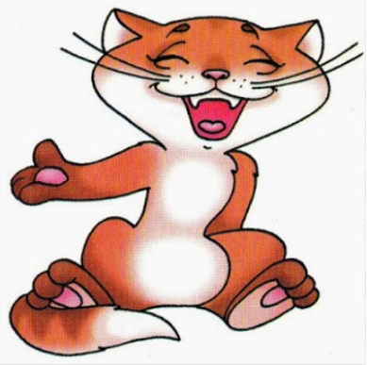
А что такое «радость» для вас?
Как вы понимаете это слово?
Прочитайте ребёнку что такое радость.
Радость ― это когда человек радуется и у него хорошее настроение, как будто от какого-то хорошего сюрприза. День рождения ― это радость. Когда что-то получается, что раньше не получалось, ― это тоже радость. А еще радость ― получать и дарить подарки.
Игра-ассоциация «На что похожа радость». Родитель: Закрой глаза. Вспомни какую-нибудь свою радость, какой-то радостный день. Представь, на что была похожа эта твоя радость. На какой цветок? Животное? Музыку? Запах? Звук? (Ответы детей.) Родитель: Послушай, я расскажу тебе историю, а потом мы попробуем ее разыграть.

Slide 7


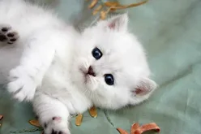
Этюд «Ласка».
Представьте себе мальчика, которому подарили котенка. Мальчик с улыбкой гладит и прижимает к себе пушистого малыша. Котенок прикрывает глаза от удовольствия, мурлычет и выражает расположение к своему хозяину тем, что трется головой о его руки. (Послушайте
музыку А. Холминова «Ласковый котенок».)
Давайте представим себя на месте этого
мальчика. «Возьмите» в руки вашего пушистого
котенка. Погладьте его. Улыбнитесь ему.
Подуйте на него теплым воздухом.
Чувствуете, как котенок отвечает
на вашу ласку? (Дети выполняют задание.)

Slide 8

Родитель. Прочитаю тебе еще одну историю.
Этюд «Первый снег».
Много дней шел мелкий холодный дождь. Дул противный ветер. В саду было уныло и грязно. Мальчика не выпускали на улицу. Вот и сегодня мальчик проснулся и по что опять не пойдет гулять. Он подошел к окну и замер от радостного изумления. Все вокруг было покрыто белым-белым снегом.
Утром глянул я чуть свет:
Двор по-зимнему одет.
Распахнул я настежь двери,
В сад гляжу, глазам не верю.
Эй! Смотрите, чудеса
― Опустились небеса!
Было облако над нами,
Оказалось под ногами.
(А. Гунули)
В саду стало чисто, просторно, красиво. Теперь можно идти гулять. Скорее-скорее одеваться! (Выразительные движения: откинуть назад голову, приподнять брови, улыбнуться.) Давайте теперь попробуем проиграть эту историю. (Дети выполняют задание.) Родители. Скажите, вы теряли когда-нибудь свои игрушки, варежки, носовые платки? А теряли ли вы когда-нибудь хорошее настроение?

Slide 9




Игра « Что может поднять тебе настроение». Скажите, что может поднять ваше настроение? Может быть, веселая шутка, хорошая передача по телевизору, цветы, цирк, книга, рисование, воздушный шарик или, быть может, таблетки, уколы? А теперь пусть каждый нарисует, что помогает ему вернуть хорошее настроение, что может его легко развеселить. Рядом нарисуйте себя с веселым выражением лица
Собери картинку.

Slide 10


Домашнее задание для родителей
Прочитайте ребенку стихотворение, предложив внимательно его послушать и попытаться найти неточности.
Это правда или нет?
Теплая весна сейчас,
Виноград созрел у нас.
Конь рогатый на лугу
Летом прыгает в снегу.
Поздней осенью медведь
Любит в речке посидеть.
А зимой среди ветвей
«Га-га-га» ― пел соловей.
Быстро дайте мне ответ
― Это правда или нет?
(Пер. с болг. А. Александровой)
2. После прочтения задайте ребенку вопрос: какое у него было строение, когда он слушал это стихотворение? Спросите у ребенка, что означает для него слово «радость»? Когда у него бывает это строение?
3. Выучите с ребенком стихотворение.
4. Объясните, что каждое настроение имеет свой цвет. Пусть ребенок подумает и нарисует цвет радости (например, он может нарисовать воздушный шарик яркого цвета).

